Slide 2
课前回顾
线性结构的特点：
在数据元素的非空有限集中，
① 存在唯一的一个被称作“第一个”的数据元素；
② 存在唯一的一个被称作“最后一个”的数据元素；
③ 除第一个外，集合中的每个数据元素均只有一个直接前驱；
④ 除最后一个之外，集合中每个数据元素均只有一个直接后继。

Slide 3
课前回顾
线性表定义
  n个具有相同特性的数据元素的有限序列
（a₁, a₂, …,a_{i-1}，a_{i}, a_{i＋1} ，…, a_{n}）
数据元素
线性起点
a_{i}的直接前趋
a_{i}的直接后继
线性终点
下标，是元素的序号，表示元素在表中的位置
n是线性表的长度
n=0 时称为空表

Slide 4
线性表的类型定义（详见课本P19）
课前回顾
ADT List {
数据对象：
D＝{ a_{i} | a_{i} ∈ElemSet, i=1,2,...,n, n≥0 }
数据关系：
R1＝{ <a_{i-1} ,a_{i} >|a_{i-1} ,a_{i}∈D, i=2,...,n }
基本操作：
结构初始化操作
结构销毁操作
引用型操作
加工型操作
} ADT List

Slide 5
课前回顾
线性表的类型定义（详见课本P19）
引用型操作：
ListEmpty( L )
ListLength( L )
PriorElem( L, cur_e, &pre_e )
NextElem( L, cur_e, &next_e )
GetElem( L, i, &e )
LocateElem( L, e, compare( ) )
ListTraverse(L, visit( ))

Slide 6
课前回顾
线性表的类型定义（详见课本P19）
加工型操作：
ClearList( &L )
( 线性表置空 )
PutElem( &L, i, e )
( 改变数据元素的值 )
ListInsert( &L, i, e )
( 插入数据元素 )
ListDelete( &L, i, &e )
( 删除数据元素 )

Slide 7
课前回顾
线性表的顺序表示
  指的是用一组地址连续的存储单元依次存储线性表中的数据元素。
  特点
    逻辑上相邻的数据元素，物理上也相邻；
    若已知表中首元素在存储器中的位置，则可求出线性表中其他元素的存放位置。

Slide 8
课前回顾
Loc(a₁)
Loc(a₁)+(i-1)* l
… a₁ a₂ … a_{i} … a_{n} …
在具体的机器环境下：设线性表的每个元素需占用l个存储单元，以所占的第一个单元的存储地址作为数据元素的存储位置。则线性表中第i+1个数据元素的存储位置LOC(a_{i+1})和第i个数据元素的存储位置LOC(a_{i})之间满足下列关系：
LOC(a_{i+1})=LOC(a_{i})+l
线性表的第i个数据元素a_{i}的存储位置为：
LOC(a_{i})=LOC(a₁)+(i-1)*l

Slide 9
线性表的动态分配顺序存储结构
课前回顾
用一维数组来表示顺序表：
typedef int ElemType; //定义ElemType类型为int
# define LIST_INIT_SIZE 100 // 线性表存储空间的初始分配量
# define LISTINCREMENT 10 // 线性表存储空间的分配增量
typedef struct { //若后面不再用，可省略结构名
ElemType *elem; //存储空间基址
int length; //当前表长（特指元素个数）
int listsize; //当前分配的存储容量（以sizeof(ElemType)为单位）
}SqList;

Slide 10
课前回顾
顺序表的实现
  线性表的基本操作
    1. 初始化线性表L
    2. 销毁线性表L
    3. 清空线性表L
    4. 求线性表L的长度
    5. 判断线性表L是否为空
    6. 获取线性表L中的某个数据元素内容
    7. 检索值为e的数据元素
    8. 在线性表L中插入一个数据元素
    9. 删除线性表L中第i个数据元素

Slide 11
线性表顺序表示的优缺点
课前回顾
优点
  可以随机存取表中任一元素
  无需为表示表中元素之间的逻辑关系而增加额外存储空间
缺点
  在插入、删除某一元素时，需要移动大量元素
  表的容量难以确定,浪费存储空间
为克服这一缺点
链式存储结构

Slide 12
2.3 线性表的链式表示和实现
2.3.1 线性链表
2.3.2 循环链表
2.3.3 双向链表
2.3.1 线性链表——静态链表

Slide 13
2.3.1 线性链表
链式存储特点
用一组任意的存储单元存放线性表的数据元素。
连续
不连续
即：逻辑上相邻，物理上不一定相邻。
链表存放的逻辑示意图如下：
head
a1
a2
……
an
/\

Slide 14
……
1100
hat
NULL
例1、线性表L=(bat，cat，eat，fat，hat)
其带头结点的单链表的逻辑状态和物理存储方式如下图所示。
……
1300
cat
1305
存储特点：
逻辑次序和存储次序不一定相同。
2.元素之间的逻辑关系用指针表示。
1305
eat
3700
head
……
3695
bat
1300
head
3700
fat
1100
bat
cat
eat
fat
hat ⋀
图 带头结点的单链表的逻辑状态、物理存储方式
……

Slide 15
2.3.1 线性链表
单链表的结点结构：
…
0200
a₂
0325
数据域
指针域
data next
0208
a₁
0200
data：存储数据元素信息
next：存储直接后继结点的地址(指针)
…
0300
a₄
∧
…
单链表是由若干结点构成的
单链表的结点只有一个指针域。
0325
a₃
0300
数据域
结点
指针域
…

Slide 16

2.3.1 线性链表
与链式存储有关的术语
  结点(Node)：数据元素的存储映像
    由数据域和指针域两部分组成
  链表： n 个结点通过指针域链结成一个链表
    即为线性表的链式存储结构

Slide 17
2.3.1 线性链表
链表的类型
  单链表
    结点只有一个指针域的链表，也称线性链表。
  双链表
    有两个指针域的链表
  循环链表
    首尾相接的链表
head
a1
a2
……
an
head

Slide 18
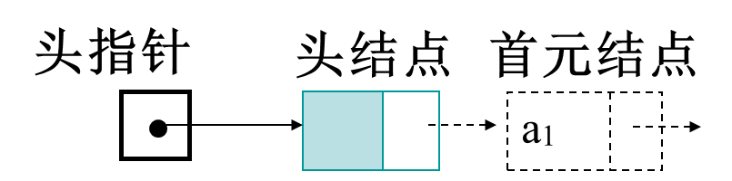
2.3.1 线性链表
何谓头指针、首元结点和头结点？
  头指针
    指向链表中第一个结点(为头结点或首元结点)的指针
  首元结点
    是指链表中存储第一个数据元素a₁的结点
  头结点
    是在链表的首元结点之前附设的一个结点；数据域内只放空表标志和表长等信息。
    不能计入链表长度值

Slide 19
例：
一个线性表的逻辑结构为：（ZHAO,QIAN,SUN,LI,ZHOU,WU,ZHENG,WANG）结构用单链表表示如下，请问其头指针的值是多少？
头指针是指向链表中第一个结点的指针，因此关键是要寻找第一个结点的地址。
存储地址 | 数据域 | 指针域
1 | LI | 43
7 | QIAN | 13
13 | SUN | 1
19 | WANG | NULL
25 | WU | 37
31 | ZHAO | 7
37 | ZHENG | 19
43 | ZHOU | 25
H
31
ZHAO
7
头指针的值是31

Slide 20
2.3.1 线性链表
上例链表的逻辑结构示意图为
增加头结点后的示意图：
H
ZHAO
QIAN
SUN
LI
ZHOU
WU
ZHENG
WANG
/\
H
ZHAO
QIAN
SUN
LI
ZHOU
WU
ZHENG
WANG
/\

Slide 21
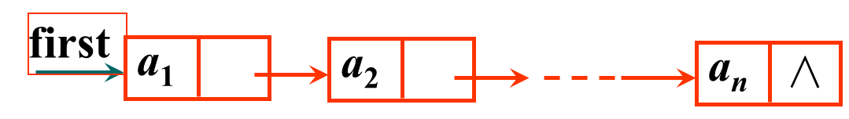
2.3.1 线性链表
讨论1：如何表示空表？
  无头结点
    空表：头指针为NULL时 (first=NULL)
    非空表
  有头结点
    空表：当头结点的指针域为空时
    非空表
首元
结点
head
a₁
a_{n}
^
head
^
头结点
非空表 空表

Slide 22
2.3.1 线性链表
讨论2：在链表中设置头结点有什么好处？
  无论插入或删除的位置是第一个结点还是其他结点，算法步骤都相同。
    便于空表和非空表的统一处理
  对于不带头结点的单链表，其算法步骤要分别考虑插入或删除的位置是第一个结点还是其他结点。因为两种情况的算法步骤不同。
空表
first
∧
非空表
first
a₁
a₂
∧
a_{n}

Slide 23
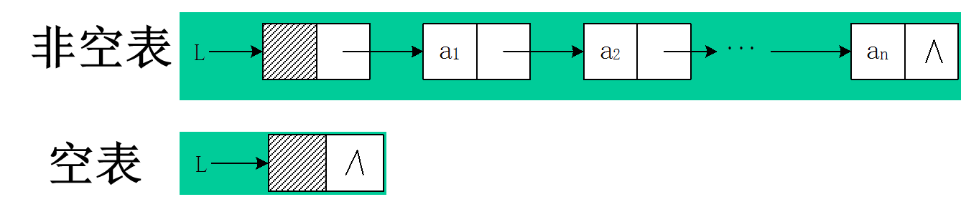
2.3.1 线性链表
单链表的定义和实现
  单链表是由表头唯一确定，因此单链表可以用头指针的名字来命名
  若头指针名是L，则把链表称为表L

Slide 24
2.3.1 线性链表
单链表的存储结构定义
typedef struct LNode{
ElemType data; //数据域
struct LNode *next; //指针域
}LNode,*LinkList; //LinkList为Lnode类型的指针
结点的实现
结点是通过动态分配和释放来的实现，即需要时分配，不需要时释放。实现时是分别使用C语言提供的标准函数：malloc() ，sizeof() ，free() 。

Slide 25
动态分配 p=(LNode*)malloc(sizeof(LNode));
函数malloc分配了一个类型为LNode的结点变量的空间，并将其首地址放入指针变量p中。
动态释放 free(p) ;
系统回收由指针变量p所指向的内存区。
常用的基本操作及其示意图
⑴ 结点的赋值
  LNode *p;
  p=(LNode*)malloc(sizeof(LNode));
  p->data=20; p->next=NULL ;
p
20
NULL

Slide 26
⑵ 常见的指针操作
p
q
p
① q=p ;
…
a
…
…
a
…
操作前
操作后
p
p
q
② q=p->next ;
…
a
b
…
…
a
b
…
操作前
操作后
p
p
③ p=p->next ;
…
a
b
…
…
a
b
…
操作前
操作后
④ q->next=p ;
q
q
…
a
b
…
…
a
b
…
(a)
p
c
…
p
c
…
操作前
操作后

Slide 27
q
p
④ q->next=p ;
…
a
b
…
x
y
…
(b)
操作前
q
p
…
a
b
…
x
y
…
⑤ q->next=p->next ;
操作后
q
q
…
a
b
…
…
a
b
…
(a)
p
x
y
…
p
x
y
…
操作前
操作后
q
p
…
a
b
…
x
y
…
(b)
操作前
q
p
…
a
b
…
x
y
…
操作后

Slide 28
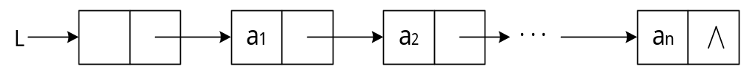
2.3.1 线性链表
指针变量和结点变量的区别
  指针变量p：表示结点地址
  结点变量*p：表示一个结点
如何获得后继元素
LNode *p
若p->data=a_{i,} 则p->next->data=a_{i+1}

Slide 29
2.3.1 线性链表
单链表基本操作的实现
  1. 初始化线性表L
  2. 销毁线性表L
  3. 清空线性表L
  4. 求线性表L的长度
  5. 判断线性表L是否为空
  6. 获取线性表L中的某个数据元素内容
  7. 检索值为e的数据元素
  8. 在线性表L中插入一个数据元素
  9. 删除线性表L中第i个数据

Slide 30

2.3.1 线性链表
1. 初始化线性表L
  算法思想：构造一个空表
    生成新结点作头结点，用头指针L指向头结点。
    头结点的指针域置空。
Status InitList_L(LinkList &L){
L=(LinkList )malloc(sizeof(LNode));
if(!L)
exit(OVERFLOW);
L->next=NULL;
return OK;
}

Slide 31
2.3.1 线性链表
2. 销毁线性表L
Status DestroyList_L(LinkList &L)
{
LinkList p;
while(L)
{
p=L;
L=L->next;
free(p);
}
return OK;
}

Slide 32
2.3.1 线性链表
3. 清空线性表L
Status ClearList(LinkList & L)
{// 将L重置为空表
LinkList p, q;
p=L->next; //p指向第一个结点
while(p) //没到表尾
{q=p->next; free(p); p=q;}
L->next=NULL; //头结点指针域为空
return OK;
}

Slide 33
2.3.1 线性链表
4. 求线性表L的长度
int ListLength_L(LinkList L)
{ //返回L中数据元素个数
LinkList p;
p=L->next; //p指向第一个结点
i=0;
while(p){//遍历单链表,统计结点数
i++;
p=p->next;}
return i;
}

Slide 34
2.3.1 线性链表
5. 判断线性表L是否为空
int ListEmpty(LinkList L)
{//若L为空表，则返回1，否则返回0
if(L->next) //非空
return 0;
else
return 1;
}

Slide 35
2.3.1 线性链表
6.获取线性表L中的某个数据元素内容 (算法2.8)
  单链表中想取得第i个元素，必须从头指针出发寻找（顺藤摸瓜），不能随机存取 。
  算法思想：
    从第1个结点（L->next）顺链扫描，用指针p指向当前扫描到的结点，初始化p = L->next。
    用j做计数器，累计当前扫描过的结点数，j初值为1。
    当p指向扫描到的下一结点时，计数器j加1。
    当j = i时，p所指的结点就是要找的第i个结点。
L
p
p
p
p
p
a₁
a₂
a_{i}
a_{n}
∧
查找成功
查找失败

Slide 36
2.3.1 线性链表
6.获取线性表L中的某个数据元素内容 (算法2.8)
Status GetElem_L(LinkList L,int i,ElemType &e){
//当第i个元素存在时，其值赋给e并返回OK，否则返回ERROR
p=L->next; j=1; //初始化
while(p&&j<i)
{//向后扫描，直到p指向第i个元素或p为空
p=p->next; ++j;
} //p为NULL 表示i太大; j>i表示i<=0
if(!p || j>i) return ERROR; //第i个元素不存在
e=p->data; //取第i个元素
return OK;
}//GetElem_L

Slide 37
2.3.1 线性链表
7. 检索值为e的数据元素
LNode *LocateELem_L (LinkList L，Elemtype e) {
//返回L中值为e的数据元素的位置，查找失败返回NULL
p=L->next;
while(p && p->data!=e)
p=p->next;
    if (p!=NULL && p–>data==e) return p;
    else
      { printf(“所要查找的结点不存在!!\n”);
        retutn(NULL); }
}

Slide 38
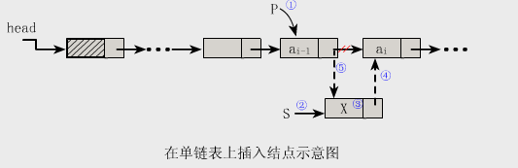
2.3.1 线性链表
8.在线性表L中插入一个数据元素
  将值为x的新结点插入到表的第i个结点的位置上，即插入到a_{i-1}与a_{i}之间
4: s->next=p->next; 5: p->next=s
思考：步骤4和5能否互换？

Slide 39
8.在线性表L中插入一个数据元素
2.3.1 线性链表
注意分析边界情况——表头、表尾。
p
p
first
a₁
a_{i}
∧
a_{n}
x
x
s
∧
s
算法描述：
s=(LinkList*)malloc(m);
s->data=x;
s->next=p->next;
p->next=s;
由于单链表带头结点，表头、表中、表尾三种情况的操作语句一致。

Slide 40
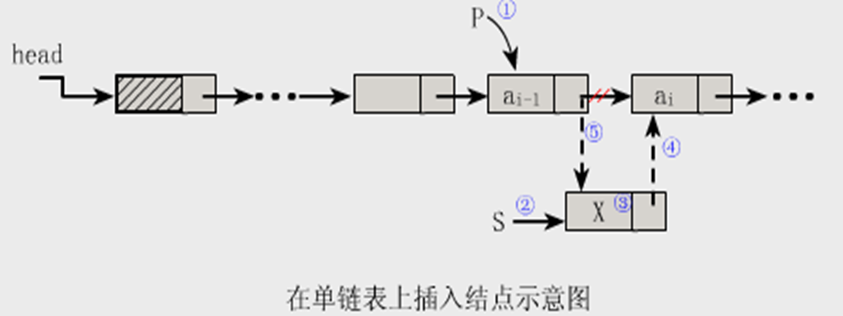
2.3.1 线性链表
8.在线性表L中插入一个数据元素
算法思想
  找到a_{i-1}存储位置p
  生成一个新结点*s
  将新结点*s的数据域置为x
  新结点*s的指针域指向结点a_{i}
  令结点*p的指针域指向新结点*s

Slide 41
2.3.1 线性链表
算法2.9
Status ListInsert_L(LinkList &L,int i,ElemType e){
p=L; j=0;
while(p&&j<i−1){p=p->next;++j;} //寻找第i−1个结点
if(!p||j>i−1)return ERROR; //i大于表长 + 1或者小于1
s=(LinkList)malloc(sizeof(LNode));//生成新结点s
s->data=e; //将结点s的数据域置为e
s->next=p->next; //将结点s插入L中
p->next=s;
return OK;
}//ListInsert_L
算法的时间复杂度为:
O(ListLength(L))

Slide 42
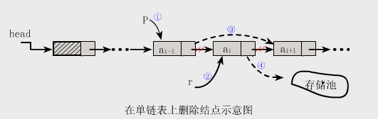
2.3.1 线性链表
9. 删除线性表L中第i个数据
  目标：将表的第i个结点删去，结果放在e中
  算法步骤
    找到a_{i-1}存储位置p
    临时保存结点a_{i}的地址在r中，以备释放
    令p-＞next指向a_{i}的直接后继结点
    将a_{i}的值保留在e中，释放结点a_{i}的空间

Slide 43
2.3.1 线性链表
算法2.10
Status ListDelete_L(LinkList &L,int i,ElemType &e){
p=L; j=0;
while(p->next &&j<i-1){ //寻找第i个结点，并令p指向其前驱
p=p->next; ++j;
}
if(!(p->next)||j>i-1) return ERROR; //删除位置不合理
r=p->next; //临时保存被删结点的地址以备释放
p->next=r->next; //改变删除结点前驱结点的指针域
e=r->data; free(r); //释放结点
return OK;
}//ListDelete_L
时间复杂度为:
O(ListLength(L))

Slide 44
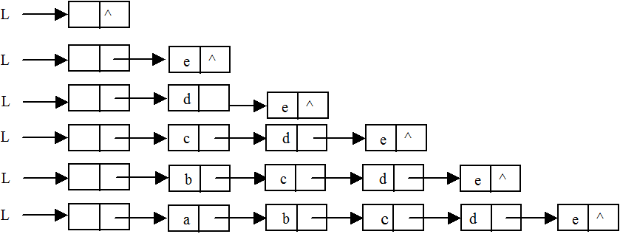
单链表的建立（前插法）
从一个空表开始，重复读入数据：
  生成新结点
  将读入数据存放到新结点的数据域中
  将该新结点插入到链表的前端(表头)
特点：每次插入的结点都作为链表的第一个结点。

Slide 45
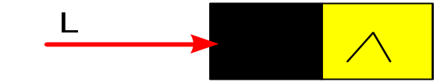
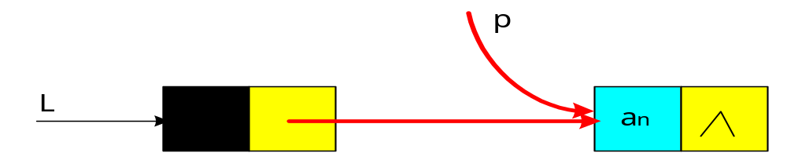
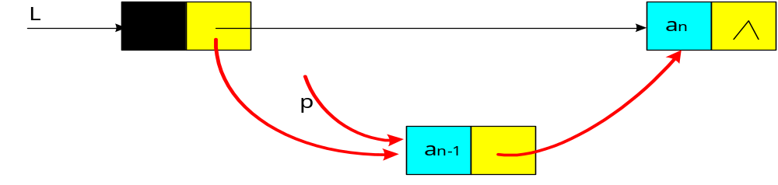
单链表的建立（前插法）
p->next= L->next
p->data=a_{n}
L->next=p
p->data=a_{n-1}

Slide 46
单链表的建立（前插法）
void CreateList_F(LinkList &L,int n){
//逆位序输入n个元素的值,建立带头结点的单链表L.
L=new LNode;
L->next=NULL; //先建立一个带头结点的单链表
for(i=n;i>0;--i){
p=new LNode; //生成新结点
cin>>p->data; //输入元素值
p->next=L->next;
L->next=p; //插入到表头
}
} //CreateList_F

Slide 47
单链表的建立（尾插法）
尾插法建表
头插入法建立链表虽然算法简单，但生成的链表中结点的次序和输入的顺序相反。
若希望二者次序一致，可采用尾插法建表。
该方法是将新结点插入到当前链表的表尾，使其成为当前链表的尾结点。

Slide 48
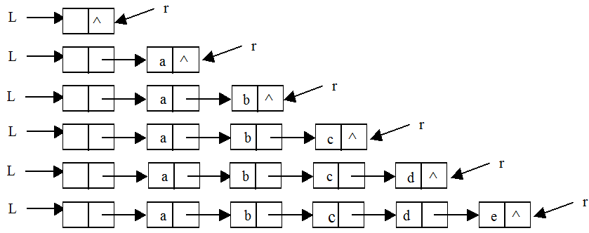
单链表的建立（尾插法）
从一个空表L开始，将新结点逐个插入到链表的尾部，尾指针r指向链表的尾结点。
初始时，r同L均指向头结点。每读入一个数据元素则申请一个新结点，将新结点插入到尾结点后，r指向新结点。

Slide 49
单链表的建立（尾插法）
void CreateList_L(LinkList &L,int n){
//正位序输入n个元素的值，建立带表头结点的单链表L
L=new LNode;
L->next=NULL;
r=L; //尾指针r指向头结点
for(i=0;i<n;++i){
p=new LNode; //生成新结点
cin>>p->data; //输入元素值
p->next=NULL;
r->next=p; //插入到表尾
r=p; //r指向新的尾结点
}
}//CreateList_L

Slide 50
应用举例：两个链表的归并(P31)
算法要求：
已知：线性表 A、B，分别由单链表 LA , LB 存储，其中数据元素按值非递减有序排列，
要求：将 A ，B 归并为一个新的线性表C , C 的数据元素仍按值非递减排列 。设线性表 C 由单链表 LC 存储。
假设：A=（3，5，8，11），B=（2，6，8，9，11）
预测：合并后 C =（ 2 , 3 , 5 , 6 , 8 , 8 , 9 , 11，11 ）

Slide 51
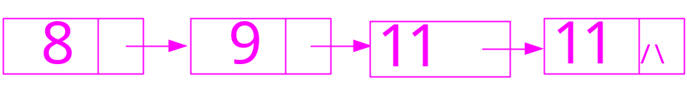
应用举例：两个链表的归并
La
3
5
8
11
/\
Lb
2
6
8
9
11
/\
Lc
2
3
5
6
8

Slide 52
应用举例：两个链表的归并
算法分析
算法主要包括：搜索、比较、插入三个操作：
搜索：需要两个指针搜索两个链表
比较：比较结点数据域中数据的大小
插入：将两个结点中数据小的结点插入新链表

Slide 53
应用举例：两个链表的归并
Pa、Pb用于搜索La和Lb， Pc指向新链表当前结点
Pa
Pa
Pa
Pa
Pa
La
3
5
8
11
^
Pb
Pb
Pb
Lb
2
6
8
9
11
^
Lc
Pc
Pc
Pc
Pc
2
3
5
…
11
^

Slide 54
应用举例：两个链表的归并
Pa、Pb用于搜索La和Lb， Pc指向La表头 节省空间
La
Lc
Pc
Pa
3
5
8
^
Pb
Lb
2
6
8
9
11
^

Slide 55
应用举例：两个链表的归并
Pa、Pb用于搜索La和Lb， Pc指向新链表当前结点
Pa
Pa
Pa
3
5
8
^
Pb
Lb
6
8
9
11
^
La
Pc
Lc
2

Slide 56
应用举例：两个链表的归并
Pa、Pb用于搜索La和Lb， Pc指向新链表当前结点
Pa
Pa
Pa
Pa
5
8
^
Pb
Lb
6
8
9
11
^
La
Pc
Lc
2
3

Slide 57
应用举例：两个链表的归并
Pa、Pb用于搜索La和Lb， Pc指向新链表当前结点
Pa
Pa
Pa
Pa
8
^
Pb
Lb
6
8
9
11
^
La
Lc
Pc
2
3
5

Slide 58
应用举例：两个链表的归并
Pa、Pb用于搜索La和Lb， Pc指向新链表当前结点
Pa
Pa
Pa
Pa
8
^
Lb
Pb
8
9
11
^
La
Pc
Lc
2
3
5
6

Slide 59
应用举例：两个链表的归并
Pa、Pb用于搜索La和Lb， Pc指向新链表当前结点
Pa
Pa
Pa
Lb
Pb
8
9
11
^
La
Lc
Pc
2
3
5
6
8

Slide 60
应用举例：两个链表的归并
Pa、Pb用于搜索La和Lb， Pc指向新链表当前结点
Lb
La
Lc
2
3
5
6
8
Pc
8
9
11
^

Slide 61
应用举例：两个链表的归并
Pa、Pb用于搜索La和Lb， Pc指向新链表当前结点
La
Lc
2
3
5
6
8
Pc
8
9
11
^

Slide 62
应用举例：两个链表的归并
Void MergeList_L(LinkList &La,LinkList &Lb,LinkList &Lc)
{ //按值排序的单链表LA,LB，归并为LC后也按值排序
pa=La->next; pb=Lb->next; Lc=pc=La； //初始化
while(pa&&pb) //将pa 、pb结点按大小依次插入C中
{ if (pa->data<=pb->data)
{ pc->next=pa; pc=pa; pa=pa->next;}
else { pc->next=pb; pc=pb; pb=pb->next}
}//while
pc->next = pa?pa:pb ; //插入剩余段
free(Lb); //释放Lb的头结点
} //MergeList_L

Slide 63
单链表的运算效率分析
时间效率分析
查找
  因线性链表只能顺序存取，即在查找时要从头指针找起，查找的时间复杂度为 O(n)
插入和删除
  因线性链表不需要移动元素，只要修改指针，一般情况下时间复杂度为 O(1)。
  但是对于指定位置的插入和删除操作，由于要从头查找前驱结点，所耗时间复杂度为 O(n) 。
空间效率分析
  链表中每个结点都要增加一个指针空间，相当于总共增加了n 个整型变量，空间复杂度为 O(n)。

Slide 64

2.3.1 线性链表
单链表的优缺点
  优点
    数据元素的个数可以自由扩充
    插入、删除等操作不必移动数据，只需修改链接指针，修改效率较高
  缺点
    存储密度小
    存取效率不高，必须采用顺序存取，即存取数据元素时，只能按链表的顺序进行访问（顺藤摸瓜）

Slide 65
顺序表和单链表的比较
存储分配方式比较
顺序表采用顺序存储结构，即用一段地址连续的存储单元依次存储线性表的数据元素，数据元素之间的逻辑关系通过存储位置来实现。
单链表采用链接存储结构，即用一组任意的存储单元存放线性表的元素。用指针来反映数据元素之间的逻辑关系。

Slide 66
顺序表和单链表的比较
时间性能比较
时间性能是指实现基于某种存储结构的基本操作（即算法）的时间复杂度。
按位查找：
顺序表的时间为Ｏ(1)，是随机存取；
单链表的时间为Ｏ(n)，是顺序存取。
插入和删除：
顺序表平均需移动表长一半的元素，时间为Ｏ(n)；
单链表不需要移动元素，在给出某个合适位置的指针后，插入和删除操作所需的时间为Ｏ(1)。

Slide 67
顺序表和单链表的比较
空间性能比较
空间性能是指某种存储结构所占用的存储空间的大小。
定义结点的存储密度：
数据域占用的存储量
整个结点占用的存储量
存储密度＝

Slide 68
顺序表和单链表的比较
空间性能比较
结点的存储密度：
顺序表中每个结点的存储密度为1（只存储数据元素），没有浪费空间；
单链表的每个结点的存储密度<1（包括数据域和指针域），有指针的结构性开销。
整体结构：
顺序表需要预分配存储空间，如果预分配得过大，造成浪费，若估计得过小，又将发生上溢；
单链表不需要预分配空间，只要有内存空间可以分配，单链表中的元素个数就没有限制。

Slide 69
顺序表和单链表的比较
结论
⑴若线性表需频繁查找却很少进行插入和删除操作，或其操作和元素在表中的位置密切相关时，宜采用顺序表作为存储结构；若线性表需频繁插入和删除时，则宜采用单链表做存储结构。
⑵当线性表中元素个数变化较大或者未知时，最好使用单链表实现；而如果用户事先知道线性表的大致长度，使用顺序表的空间效率会更高。
总之，线性表的顺序实现和链表实现各有其优缺点，不能笼统地说哪种实现更好，只能根据实际问题的具体需要，并对各方面的优缺点加以综合平衡，才能最终选定较适宜的实现方法。

